Slide 1
GURLUŞYGYŇ INDUSTRIALIZASIÝASY

Slide 2
Gurluşygyň industrial usullary
Ägirt uly gurluşyk maksatnamalary iş öndürijiligiň industrial usullary esasynda amala aşyrylýar. Gurluşyk industrializasiýasy gurluşyk işleriniň esasy ugrudyr. Bu hem gurluşyk önümçiliginiň mehanizmleşdirilen akym usuly bilen iri ölçegli konstruksiýalary zawod şertlerinde ýygnamakdan we gurnamakdan ybaratdyr.
Ýörite zawodlarda taýýarlanan gurluşyk konstruksiýalaryna ýygnama konstruksiýalar diýilýär. Gurluşyk konstruksiýalaryny öndürmekde öňdebaryjy tehnologiýalar we mehanizmleşdirilen gurnama işleri zähmet çykdajylaryny, material harçlanşyny azaltmak bilen gurluşygyň hilini ýokarlandyrýar.

Slide 3
Gurluşyk industrializasiýasynyň esasy görkezijileriniň düzümi aşakdaky bölümlerden durýar:
1. Toplumlaýyn mehanizmleşdirilen we awtomatlaşdyrylan gurluşyk-gurnama işleri.
2. Ulanylýan gurluşyk konstruksiýalaryň maksimal derejede ýygnama konstruksiýalar bolmagy.
3. Demirbeton hem-de metal konstruksiýalary zawodlarynda gurluşyk konstruksiýalarynyň we önümleriniň toplumlaýyn öndürilişi.
Ýygnama konstruksiýalar dürli materiallardan taýýarlanylýar. Häzirki döwürde alnyp barylýan gurluşyklarda ýygnama demirbeton konstruksiýalary köp ulanylýar. Iri ölçegli polat konstruksiýalar bilen bir hatarda ýeňil metal konstruksiýalary, plastik konstruksiýalary hem giňden ulanylýar.

Slide 4
Tipleşdirme we unifikasiýalaşdyrma
Gurluşykda tipleşdirme we unifikasiýalaşdyrma diýen düşünje bar. Tehniki hem-de ykdysady çözgütleri boýunça konstruksiýalaryň we jaýlaryň iň gowularyny saýlap alyp toplumlaýyn gurluşyklarda birnäçe gezek ulanylmagyna tipleşdirme diýilýär. Gurulýan jaýlar üçin ýygnama konstruksiýalaryň we önümleriň görnüşleri, ölçegleri çäklendirilýär. Şu çäklendirmä esaslanyp zawod şertlerinde köp sanly birmeňzeş konstruksiýalary öndürmek we gurnamak ýeňil düşýär. Bu hem gurluşygyň bahasyny azaltmaga mümkinçilik berýär.

Slide 5
Öndürilýän ýygnama konstruksiýalaryň we önümleriň görnüşi we ölçegi boýunça birmeňzeş bolmaklygy unifikasiýalaşdyrmaga getirýär. Bu ýerde konstruksiýalaryň we önümleriň görnüşi we ölçeginden başga-da olaryň esasy häsiýetleri hem unifikasiýalaşdyrylýar (bassyrma plitalarynyň göterijilik ukyby, germewleýji panelleriň ýylylyk we ses geçirmezlik ukyplary).
Unifikasiýalaşdyrma önümleriň özara çalşygy we köpugurly ulanylyşy bilen häsiýetlendirilýär. Özara çalyşmak usulynda gurulýan jaýyň ölçeglerini üýtgetmezden ulanylýan konstruksiýany çalşyp bolýandygy, ulanylýan önümleri we materialy konstruktiw çözgütleri boýunça çalşyp bolýandygy düşündirilýär (ini 3000 mm bolan bassyrma plitasyny iki sany ini 1500 mm bolan plita bilen çalyşmak, gerek bolan ýagdaýynda pollaryň materialyny çalyşmak ).

Slide 6
Belli bir ölçegdäki önümi ýa-da konstruksiýany birnäçe jaýlarda ulanmaklyk köpugurlylyk düşünjesiniň esasyny düzýär. Şeýlelikde bu önümler we konstruksiýalar taslama institutlarynda hödürlenip gurluşyk önümçiliginde barlanandan soň standartlaşdyrylýar hem-de zawod şertlerinde doly taýýarlamaga rugsat edilýär. Standartlaşdyrylan önümler we konstruksiýalar “Türkmendöwletstandartlary” Döwlet gullugynda hasaba alynýar.
Gurluşyk konstruksiýalarynyň we önümleriniň ölçegleri gurulýan jaýlaryň göwrüm-meýilleşdiriş çözgütlerinden gelip çykýar, göwrüm-meýilleşdiriş çözgüdiniň görkezijileri hem (ädim, aralyk, etažyň beýikligi) unifikasiýalaşdyrylýar.

Slide 7
Ädim — jaýyň plany taslananda jaýy göwrüm elementlerine bölüp, dikleýin göteriji konstruksiýalaryň (diwar, kolonna) ýerleşişini görkezýän koordinatalar oklarynyň aralygydyr. Jaýyň planynda görkezilen ugurlaryna baglylykda ädim keseleýin we uzaboýuna bolup bilýär.
Aralyk — jaýyň plany taslananda jaýyň göteriji diwarlarynyň we bölek duran daýançlarynyň aralygy bolup, bassyrmalaryň göteriji konstruksiýalarynyň uzynlygyna laýyklanyp ugrukdyrylan koordinatalar oklarynyň aralygydyr.
Köp ýagdaýlarda ädimde koordinatalar oklarynyň kiçi aralygy, aralykda koordinatalar oklarynyň uly aralygy alynýar. Koordinatalar oklary jaýyň planynda amatly bolar ýaly uzynlygyna sanlar bilen, keseligine harplar bilen belgilenýär.

Slide 8
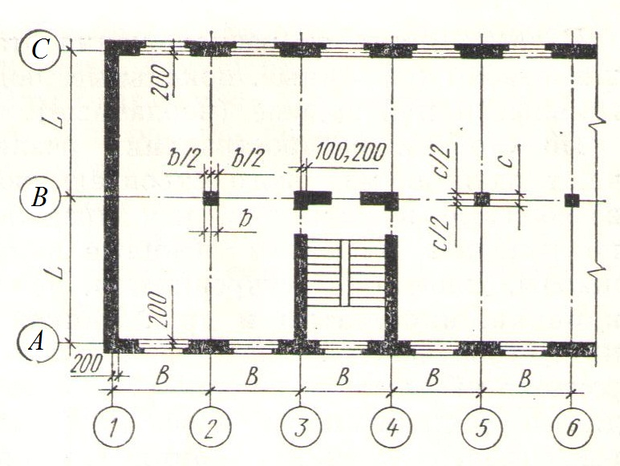
Jaýyň planyndaky koordinatalar okunyň ýerleşişiniň shemasy
B-ädim, L-aralyk

Slide 9
Jaýyň aşaky etažynyň polunyň belgisinden beýikligine ýokarky etažyň polunyň belgisine çenli aralyga etažyň beýikligi diýilýär. Bir etažly jaýlarda aşaky etažyň polunyň belgisinden beýikligine bassyrmanyň ýokarky belgisine çenli aralyk alynýar
Jaý gurluşyk taslamalarynda ädimiň, aralygyň, etažyň beýikliginiň ölçegleriniň bir ýa-da çäklendirilen sanynyň ulanylmagy birmeňzeş ölçegli önümleriň köp mukdarda ulanylmagyna getirýär. Şunuň bilen jaýlaryň göwrüm-meýilleşdiriş çözgütleriniň unifikasiýasy gurluşyk önümleriniň unifikasiýasynyň esasy talaby bolup durýar.
Jaýlaryň göwrüm-meýilleşdiriş häsiýetnamalarynyň, gurluşyk konstruksiýalarynyň we önümleriniň ölçegleriniň unifikasiýasy birlik modul sistemasy (BMS) esasynda alynýar. Birlik modul sistemasy ölçegleriň üç görnüşini häsiýetlendirýär: nominal, konstruktiw, natural

Slide 10
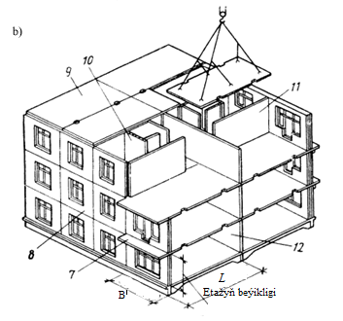
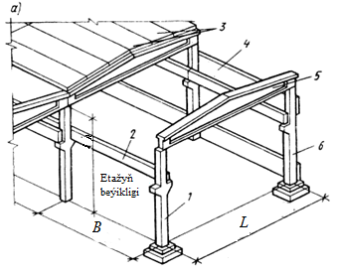
Jaýlaryň tipli konstruksiýa elementleri
a) bir etažly karkas önümçilik jaýy; b) iri panelli köp etažly ýaşaýyş jaýy
1-ortaky kolonna; 2-kran asty balkasy; 3-bassyrma plitasy; 4-diwar paneli;
5-stropila balkasy; 6-gyraky kolonna; 7-ganat plitasy; 8-daşky diwar paneli;
9-aralyk bassyrma plitasy; 10-howa çalyşyjy panel; 11-ara bölüji paneli;
12-içki diwar paneli; L-aralyk; B-ädim

Slide 11
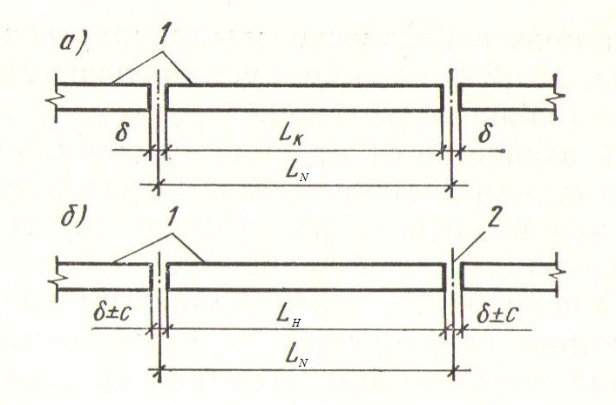
21-nji surat. Konstruktiw elementleriň ölçegleri
a) nominal we konstruktiw ölçeg; b) natural ýa-da hakyky ölçeg;
1-konstruktiw elementler;
2-koordinatalar oky bilen konstruksiýanyň gyrasynyň aralygy
Nominal (L_{N}) – jaýyň koordinatalar oklarynyň arasyndaky taslama ölçegi
Konstruktiw (L_{K}) – konstruksiýanyň taslama ölçegi
Natural (L_{H}) – konstruksiýanyň hakyky ölçegi

